Slide 1
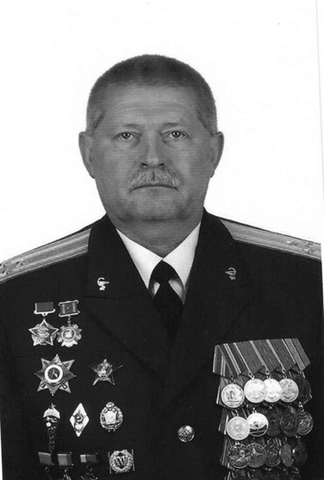
филиал МАОУ «Аромашевская СОШ им.В.Д.Кармацкого» Кармацкая СОШ
Сергей Фёдорович Передернин 12 ноября 1961 года

Slide 2
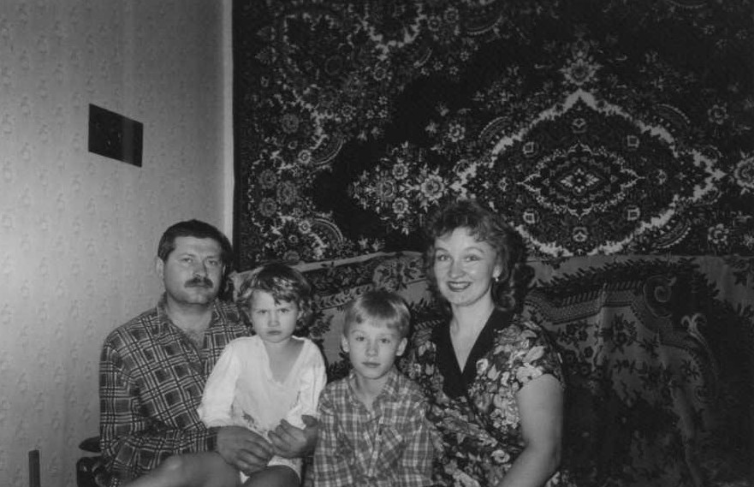
Родился в Голышмановском районе деревня Средние Чирки. В семье Лидии Алексеевны и Фёдора Николаевича он был шестым ребёнком из восьми детей, мама была учителем географии, а отец учителем физики. В дальнейшем семья переехала в Аромашевский район деревня Кармацкая.

Slide 3
Сергей Фёдорович окончил школу в 1978 году и поступил в Тюменский медицинский институт. Спустя пять лет обучения, перевёлся в Томский медицинский институт на военно-медицинский факультет, который окончил в 1985 году.
После учёбы, был направлен в часть воздушно – десантных войск, в Кишинёв. А в сентябре 1985 года отправился в Афганистан, где в качестве хирурга, спасал жизни солдат. В Афганистане Сергей Фёдорович, получил три ранения и после третьего ранения долечивался в госпитале в Союзе. Далее он уже не мог заниматься хирургической деятельностью. В Белгородском госпитале получил специальность терапевт.

Slide 4
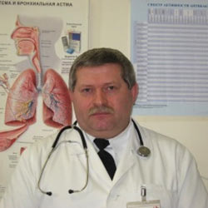
Сергей Фёдорович, участвовал в ликвидации последствий землетрясения в городе Спитаке в Армянской ССР, которое произошло в 1988 году. В 1989 году Сергею Фёдоровичу присвоено звание майора. Работал начальником отделения в главном госпитале генерального штаба им. Бурденко в Москве. В дальнейшем Сергей Фёдорович, работал и повышал свою квалификацию – в 1991 окончил интернатуру по специальности терапевт, в 1996 медицинский факультет руководящего состава, обучение проходил в Военно–медицинской академии им. С. М. Кирова в Санкт-Петербурге.
Сергей Фёдорович женат, имеет двоих уже взрослых детей. Работает он в Центральном военном клиническом госпитале им. А. А. Вишневского, в Красногорском филиале, в должности начальника пульмонологического отделения.

Slide 5
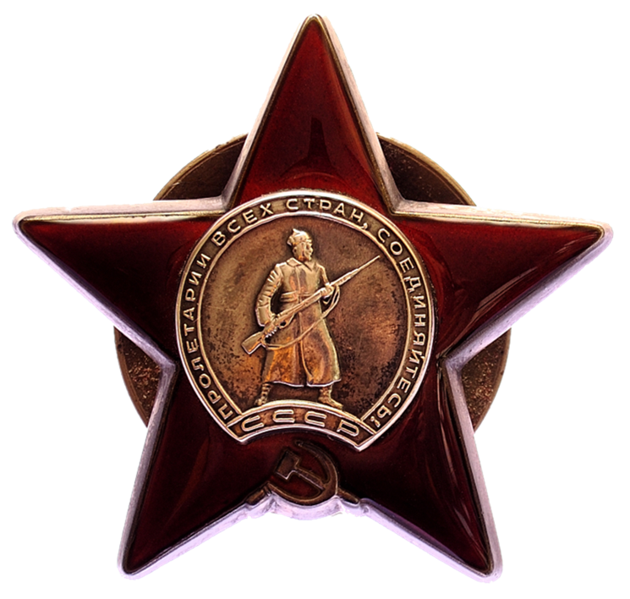
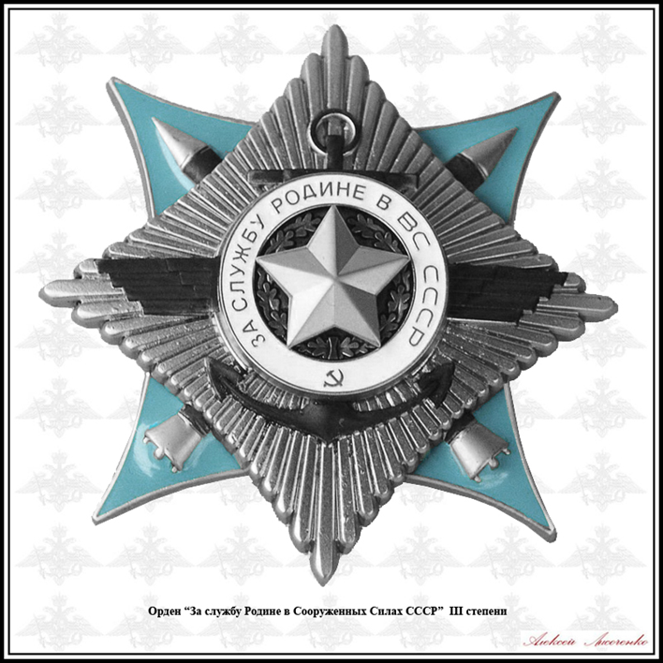
Сергей Фёдорович имеет множество медалей, награждён орденом Красной звезды и орденом за службу Родине в ВС СССР. Ему присвоено звание Заслуженного врача Российской Федерации.

